Slide 1
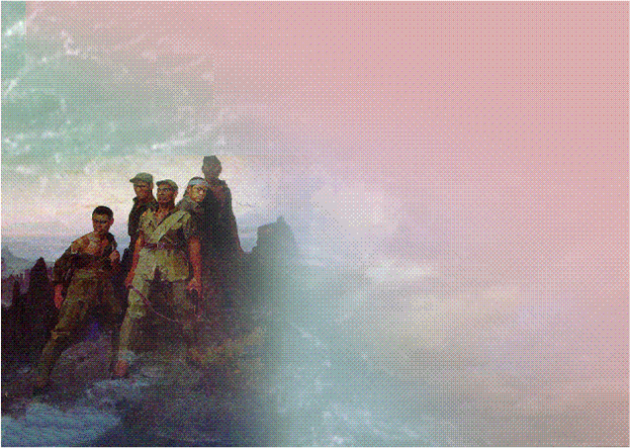
狼牙山五壮士

Slide 2

我会读
日寇 崎岖 沉着 雹子
棋盘陀 热血沸腾
悬崖峭壁 斩钉截铁
壮烈豪迈 满腔怒火

Slide 3
日寇 崎岖 沉着 雹子
棋盘陀 热血沸腾
悬崖峭壁 斩钉截铁
壮烈豪迈 满腔怒火

Slide 4
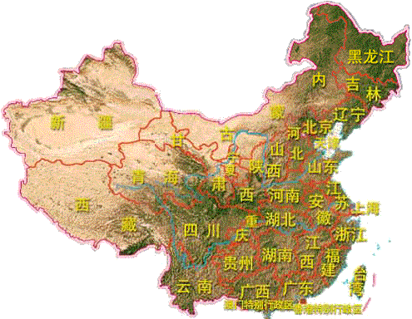
晋
察
冀

Slide 5

班长 马宝玉
副班长 葛振林
战士 宋学义
战士 胡德林
战士 胡福才
Notes:
PPT模板：www.1ppt.com/moban/ PPT素材：www.1ppt.com/sucai/
PPT背景：www.1ppt.com/beijing/ PPT图表：www.1ppt.com/tubiao/
PPT下载：www.1ppt.com/xiazai/ PPT教程： www.1ppt.com/powerpoint/
资料下载：www.1ppt.com/ziliao/ 范文下载：www.1ppt.com/fanwen/
试卷下载：www.1ppt.com/shiti/ 教案下载：www.1ppt.com/jiaoan/
PPT论坛：www.1ppt.cn PPT课件：www.1ppt.com/kejian/
语文课件：www.1ppt.com/kejian/yuwen/ 数学课件：www.1ppt.com/kejian/shuxue/
英语课件：www.1ppt.com/kejian/yingyu/ 美术课件：www.1ppt.com/kejian/meishu/
科学课件：www.1ppt.com/kejian/kexue/ 物理课件：www.1ppt.com/kejian/wuli/
化学课件：www.1ppt.com/kejian/huaxue/ 生物课件：www.1ppt.com/kejian/shengwu/
地理课件：www.1ppt.com/kejian/dili/ 历史课件：www.1ppt.com/kejian/lishi/

Slide 6
小组合作学习
交流时的要求
1、服从组长安排，小组讨论时，有序
发言，声音适当以免影响其他小组。
2、独立思考，敢于提出自己的看法。
3、认真倾听他人的发言，边听边思考，
记住要点。

Slide 7
小组合作学习
学习内容
1、认真读课文的二到五自然段，小组
选择最想探讨的一部分进行交流。
2、画出让你感动的句子。把你画的句
子多读几遍，结合具体的词来谈一
谈感受，也可以把你的感受写在句
子旁边。
3、与小组同学交流感受。

Slide 8
班长马宝玉沉着地指挥战斗，
让敌人走近了，才下命令狠狠地
打。副班长葛振林打一枪就大吼
一声，好像细小的枪口喷不完他
的满腔怒火。战士宋学义扔手榴
弹总要把胳膊抡一个圈，好使出
浑身的力气。胡德林和胡福才这
两个小战士把脸绷得紧紧的，全
神贯注地瞄准敌人射击。敌人始
终不能前进一步。

Slide 9
班长马宝玉沉着地指挥战斗，
让敌人走近了，才下命令狠狠地
打。副班长葛振林打一枪就大吼
一声，好像细小的枪口喷不完他
的满腔怒火。战士宋学义扔手榴
弹总要把胳膊抡一个圈，好使出
浑身的力气。胡德林和胡福才这
两个小战士把脸绷得紧紧的，全
神贯注地瞄准敌人射击。敌人始
终不能前进一步。

Slide 10
班长马宝玉沉着地指挥战斗，
让敌人走近了，才下命令狠狠地
打。副班长葛振林打一枪就大吼
一声，好像细小的枪口喷不完他
的满腔怒火。战士宋学义扔手榴
弹总要把胳膊抡一个圈，好使出
浑身的力气。胡德林和胡福才这
两个小战士把脸绷得紧紧的，全
神贯注地瞄准敌人射击。敌人始
终不能前进一步。

Slide 11
为了不让敌人发现群众和连队主力，班长马宝玉斩钉截铁地说了一声“走!”带头向棋盘陀走去。战士们热血沸腾，紧跟在班长后面。他们知道班长要把敌人引上绝路。

Slide 12
为了不让敌人发现群众和连队主力，班长马宝玉斩钉截铁地说了一声“走!”带头向棋盘陀走去。战士们热血沸腾，紧跟在班长后面。他们知道班长要把敌人引上绝路。

Slide 13
为了不让敌人发现群众和连队主力，班长马宝玉斩钉截铁地说了一声“走!”带头向棋盘陀走去。战士们热血沸腾，紧跟在班长后面。他们知道班长要把敌人引上绝路。
Notes:
PPT模板：www.1ppt.com/moban/ PPT素材：www.1ppt.com/sucai/
PPT背景：www.1ppt.com/beijing/ PPT图表：www.1ppt.com/tubiao/
PPT下载：www.1ppt.com/xiazai/ PPT教程： www.1ppt.com/powerpoint/
资料下载：www.1ppt.com/ziliao/ 范文下载：www.1ppt.com/fanwen/
试卷下载：www.1ppt.com/shiti/ 教案下载：www.1ppt.com/jiaoan/
PPT论坛：www.1ppt.cn PPT课件：www.1ppt.com/kejian/
语文课件：www.1ppt.com/kejian/yuwen/ 数学课件：www.1ppt.com/kejian/shuxue/
英语课件：www.1ppt.com/kejian/yingyu/ 美术课件：www.1ppt.com/kejian/meishu/
科学课件：www.1ppt.com/kejian/kexue/ 物理课件：www.1ppt.com/kejian/wuli/
化学课件：www.1ppt.com/kejian/huaxue/ 生物课件：www.1ppt.com/kejian/shengwu/
地理课件：www.1ppt.com/kejian/dili/ 历史课件：www.1ppt.com/kejian/lishi/

Slide 14
他猛地举起一块磨盘大的石头,大声喊道：“同志们！用石头砸！”顿时，石头像雹子一样，带着五位壮士的决心，带着中国人民的仇恨，向敌人头上砸去。

Slide 15

班长 马宝玉
副班长 葛振林
战士 宋学义
战士 胡德林
战士 胡福才

Slide 16

视死如归
本革命军人应有精神
宁死不屈
乃燕赵英雄光荣传统
——聂荣臻

Slide 17
副班长葛振林____________________________________
战士宋学义______________________________________
战士胡德林______________________________________
战士胡福才______________________________________

